Slide 1


Slide 2

Chapitre 6
PARTIE 2 LES ACTIVITÉS DE DOTATION
La sélection, l’accueil et
l’intégration des
ressources humaines
© ERPI, tous droits réservés.
Reproduction sur support papier autorisée aux utilisateurs du manuel.
Notes:
Dupliquez la diapositive pour ajouter une autre page de partie ou de chapitre

Slide 3

Plan de chapitre
Objectif 6A – Expliquer le processus de sélection des ressources humaines
6.1 Le processus de sélection des ressources humaines
6.2 Les aspects à considérer dans le processus de sélection
6.3 Les instruments de sélection
Objectif 6B – Expliquer le processus d’intégration des nouveaux employés
6.4 L’accueil et l’intégration des nouveaux employés
6.5 L’évaluation de la sélection, ainsi que des programmes d’accueil et d’intégration
© ERPI, tous droits réservés.
Reproduction sur support papier autorisée aux utilisateurs du manuel.
CHAPITRE 6 LA SÉLECTION, L’ACCUEIL ET
L’INTÉGRATION DES RESSOURCES HUMAINES
3
Notes:
Dupliquez la diapositive pour ajouter d’autres figures

Slide 4
6.1 Le processus de sélection des ressources humaines
Le processus de sélection consiste à recueillir et à évaluer l’information sur chaque candidat à un poste donné afin de déterminer le meilleur possible pour l’embauche.
L’accueil et l’intégration des ressources humaines sont la phase qui consiste à présenter le nouvel employé à ses collègues et à le familiariser avec les différentes composantes de son milieu de travail,
ce qui lui permet de s’adapter le plus rapidement possible.
Les processus de sélection et d’intégration visent à assortir les caractéristiques du poste et de l’organisation aux connaissances, aux habiletés et aux aptitudes de l’individu afin d’augmenter ses chances
de devenir un employé satisfait, stable et productif.
Quelques définitions préalables
© ERPI, tous droits réservés.
Reproduction sur support papier autorisée aux utilisateurs du manuel.
CHAPITRE 6 LA SÉLECTION, L’ACCUEIL ET
L’INTÉGRATION DES RESSOURCES HUMAINES
4
Notes:
Dupliquez la diapositive pour ajouter d’autres figures

Slide 5
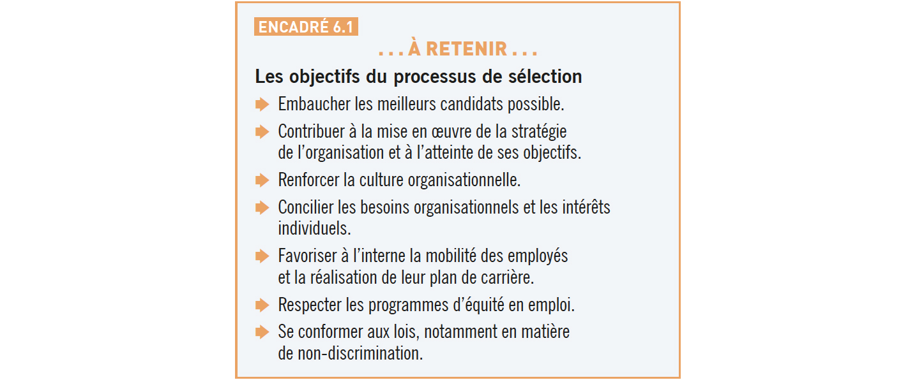
Les objectifs du processus de sélection
6.1 SUITE
© ERPI, tous droits réservés.
Reproduction sur support papier autorisée aux utilisateurs du manuel.
CHAPITRE 6 LA SÉLECTION, L’ACCUEIL ET
L’INTÉGRATION DES RESSOURCES HUMAINES
5
Notes:
Dupliquez la diapositive pour ajouter d’autres figures

Slide 6
Qui en est responsable?
6.1 SUITE
Gestionnaires?
Autres?
Professionnels de la GRH?
© ERPI, tous droits réservés.
Reproduction sur support papier autorisée aux utilisateurs du manuel.
CHAPITRE 6 LA SÉLECTION, L’ACCUEIL ET
L’INTÉGRATION DES RESSOURCES HUMAINES
6
Notes:
Dupliquez la diapositive pour ajouter d’autres figures

Slide 7
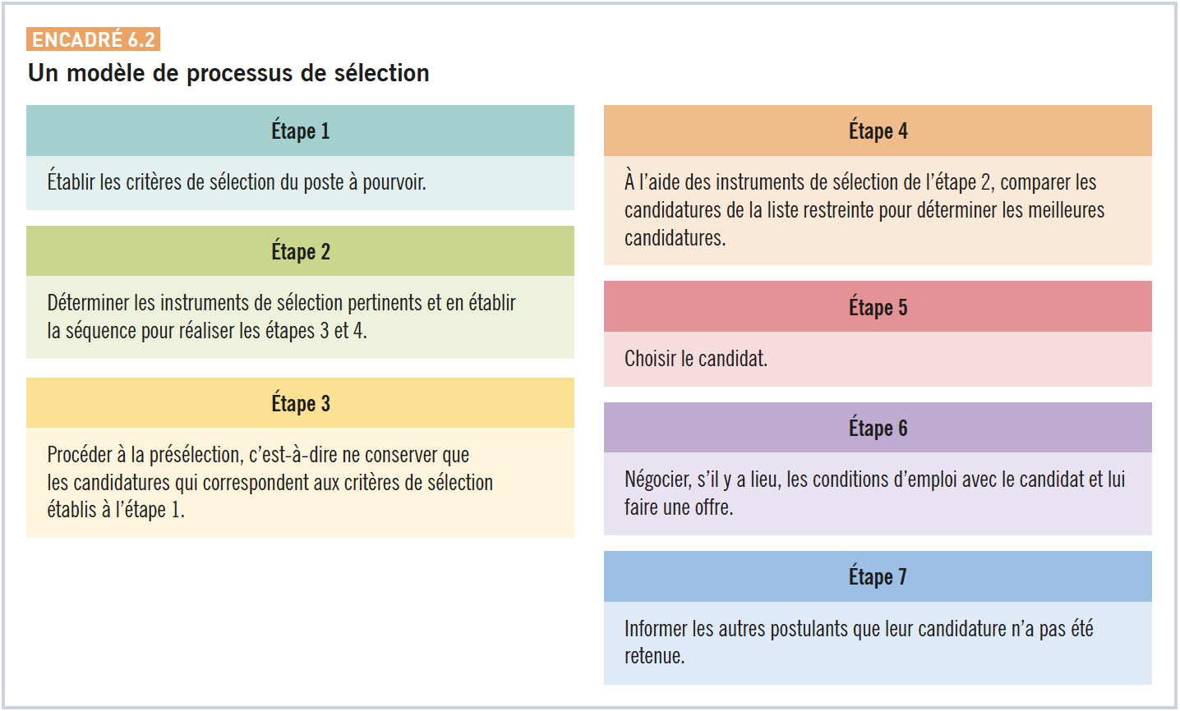
Les étapes du processus de sélection
6.1 SUITE
© ERPI, tous droits réservés.
Reproduction sur support papier autorisée aux utilisateurs du manuel.
CHAPITRE 6 LA SÉLECTION, L’ACCUEIL ET
L’INTÉGRATION DES RESSOURCES HUMAINES
7
Notes:
Dupliquez la diapositive pour ajouter d’autres figures

Slide 8
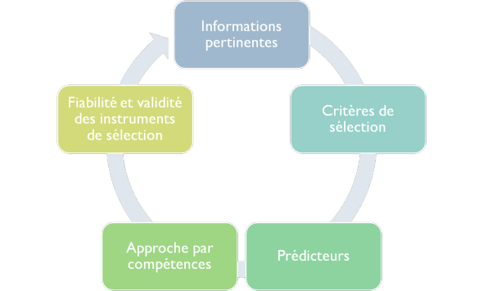
6.2 Les aspects à considérer dans le processus de sélection
© ERPI, tous droits réservés.
Reproduction sur support papier autorisée aux utilisateurs du manuel.
CHAPITRE 6 LA SÉLECTION, L’ACCUEIL ET
L’INTÉGRATION DES RESSOURCES HUMAINES
8
Notes:
Dupliquez la diapositive pour ajouter d’autres figures

Slide 9
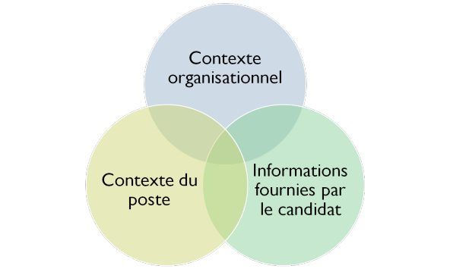
Les informations pertinentes
6.2 SUITE
© ERPI, tous droits réservés.
Reproduction sur support papier autorisée aux utilisateurs du manuel.
CHAPITRE 6 LA SÉLECTION, L’ACCUEIL ET
L’INTÉGRATION DES RESSOURCES HUMAINES
9
Notes:
Dupliquez la diapositive pour ajouter d’autres figures

Slide 10
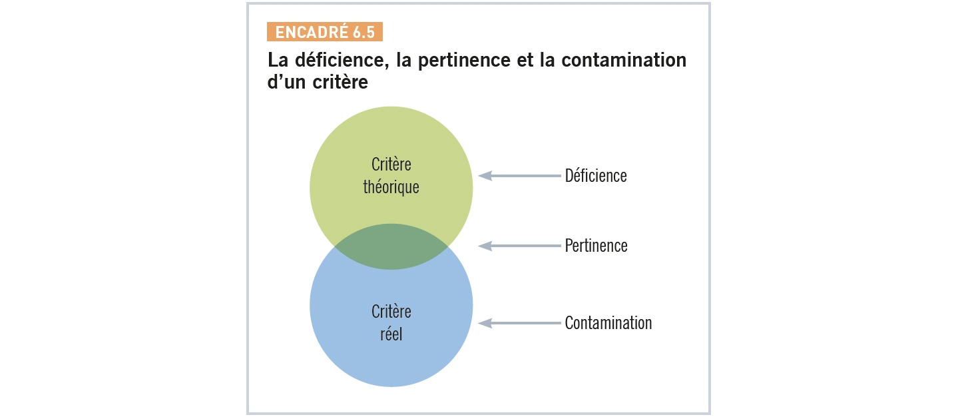
Les critères de sélection
Définir avec précision les critères de succès associés au poste
6.2 SUITE
© ERPI, tous droits réservés.
Reproduction sur support papier autorisée aux utilisateurs du manuel.
CHAPITRE 6 LA SÉLECTION, L’ACCUEIL ET
L’INTÉGRATION DES RESSOURCES HUMAINES
10
Notes:
Dupliquez la diapositive pour ajouter d’autres figures

Slide 11
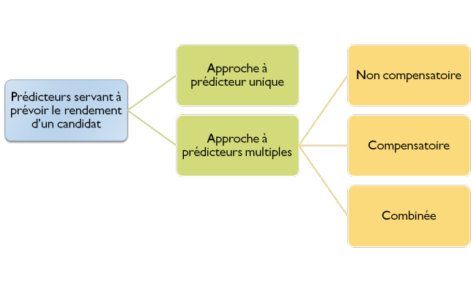
Les prédicteurs
6.2 SUITE
© ERPI, tous droits réservés.
Reproduction sur support papier autorisée aux utilisateurs du manuel.
CHAPITRE 6 LA SÉLECTION, L’ACCUEIL ET
L’INTÉGRATION DES RESSOURCES HUMAINES
11
Notes:
Dupliquez la diapositive pour ajouter d’autres figures

Slide 12
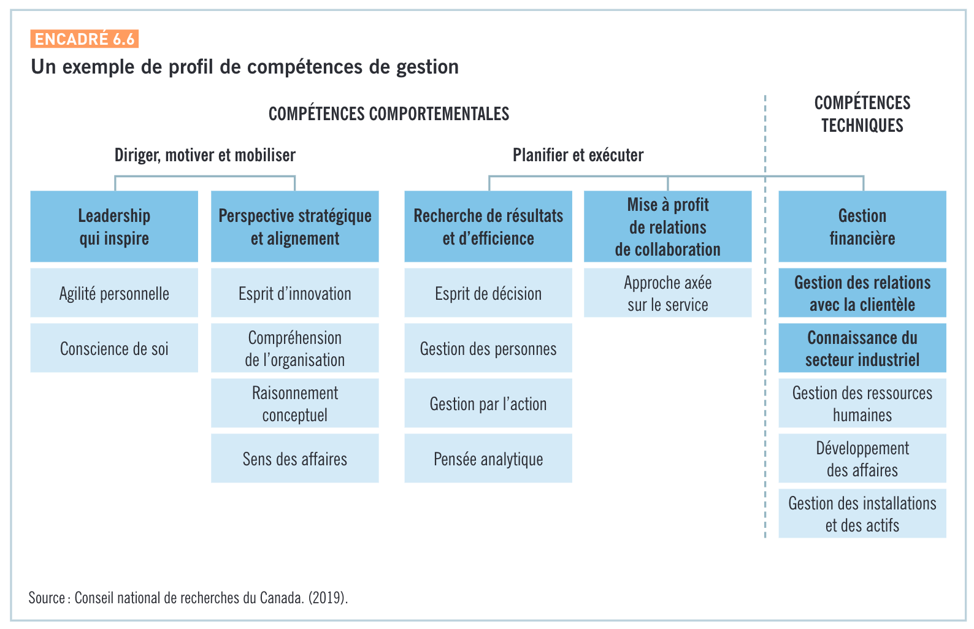
L’approche par compétences
6.2 SUITE
© ERPI, tous droits réservés.
Reproduction sur support papier autorisée aux utilisateurs du manuel.
CHAPITRE 6 LA SÉLECTION, L’ACCUEIL ET
L’INTÉGRATION DES RESSOURCES HUMAINES
12
Notes:
Dupliquez la diapositive pour ajouter d’autres figures

Slide 13
La fidélité et la validité des instruments de sélection
6.2 SUITE
Définitions
Fidélité : Qualité d'un instrument de mesure (par exemple, d'un test ou d'un élément d'un test) qui permet d'obtenir un résultat d'une façon constante, à la suite des mesures répétées dans des conditions identiques.
Validité : Degré auquel un prédicteur (par exemple, un test de sélection) ou un critère mesure effectivement ce qu'il est censé mesurer. La validité d'un test de sélection pour un poste donné est généralement démontrée par l'existence d'un lien significatif entre les prédictions du test et son rendement réel, une fois que l’employé est en poste.
© ERPI, tous droits réservés.
Reproduction sur support papier autorisée aux utilisateurs du manuel.
CHAPITRE 6 LA SÉLECTION, L’ACCUEIL ET
L’INTÉGRATION DES RESSOURCES HUMAINES
13
Notes:
Dupliquez la diapositive pour ajouter d’autres figures

Slide 14
La fiabilité et la validité des instruments de sélection
6.2 SUITE
du test-retest
Fidélité
par cohérence interne
empirique
Validité
de contenu
de construit
(ou conceptuelle)
© ERPI, tous droits réservés.
Reproduction sur support papier autorisée aux utilisateurs du manuel.
CHAPITRE 6 LA SÉLECTION, L’ACCUEIL ET
L’INTÉGRATION DES RESSOURCES HUMAINES
14
Notes:
Dupliquez la diapositive pour ajouter d’autres figures

Slide 15
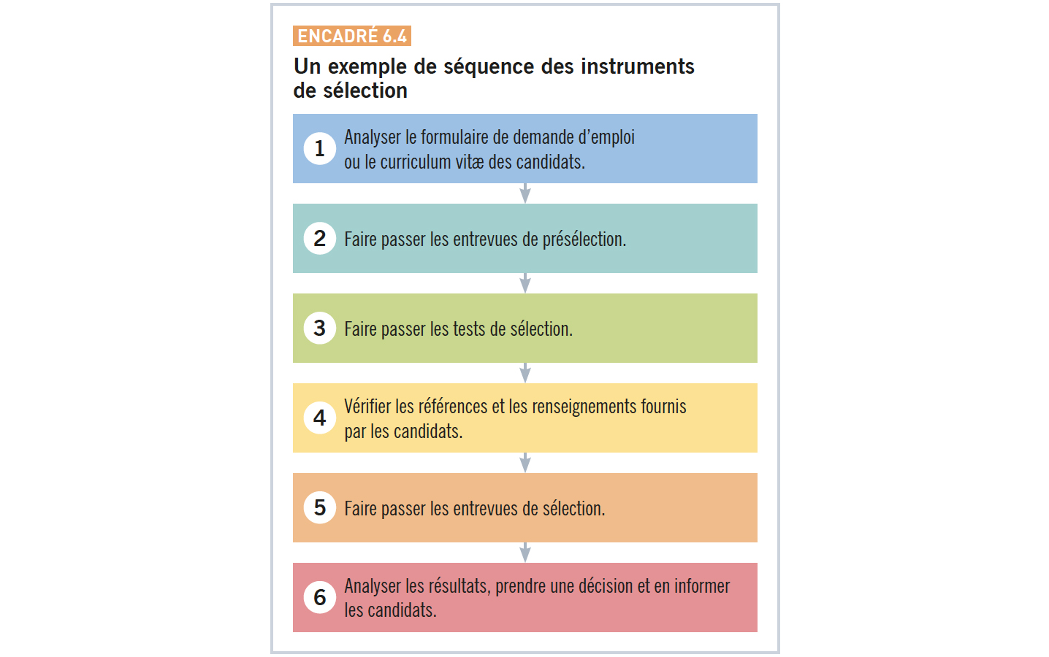
6.3 Les instruments de sélection
© ERPI, tous droits réservés.
Reproduction sur support papier autorisée aux utilisateurs du manuel.
CHAPITRE 6 LA SÉLECTION, L’ACCUEIL ET
L’INTÉGRATION DES RESSOURCES HUMAINES
15
Notes:
Dupliquez la diapositive pour ajouter d’autres figures

Slide 16
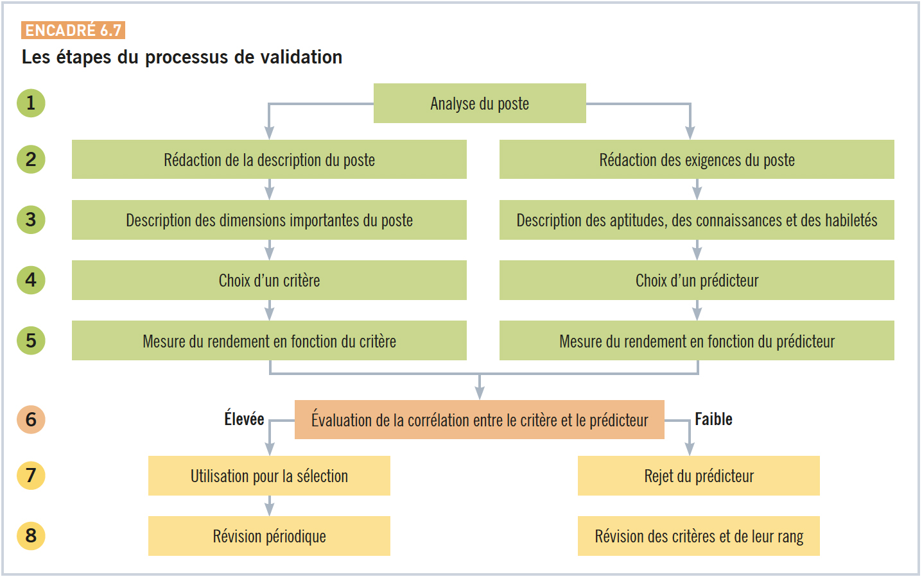
Comment procéder à la validation d’un instrument de sélection
6.3 SUITE
© ERPI, tous droits réservés.
Reproduction sur support papier autorisée aux utilisateurs du manuel.
CHAPITRE 6 LA SÉLECTION, L’ACCUEIL ET
L’INTÉGRATION DES RESSOURCES HUMAINES
16
Notes:
Dupliquez la diapositive pour ajouter d’autres figures

Slide 17
Le formulaire de demande d’emploi
6.3 SUITE
Formulaire de demande d’emploi / curriculum vitæ
Le formulaire de demande d’emploi procure des renseignements
sur la situation du candidat, non seulement sur sa situation actuelle, mais aussi sur sa situation antérieure.
Contrairement au curriculum vitæ, qui est rédigé par le candidat,
le formulaire de demande d’emploi est préparé par l’employeur
qui détermine des secteurs précis dans lesquels le candidat
fournit des renseignements qui serviront à la présélection
des candidatures.
© ERPI, tous droits réservés.
Reproduction sur support papier autorisée aux utilisateurs du manuel.
CHAPITRE 6 LA SÉLECTION, L’ACCUEIL ET
L’INTÉGRATION DES RESSOURCES HUMAINES
17
Notes:
Dupliquez la diapositive pour ajouter d’autres figures

Slide 18
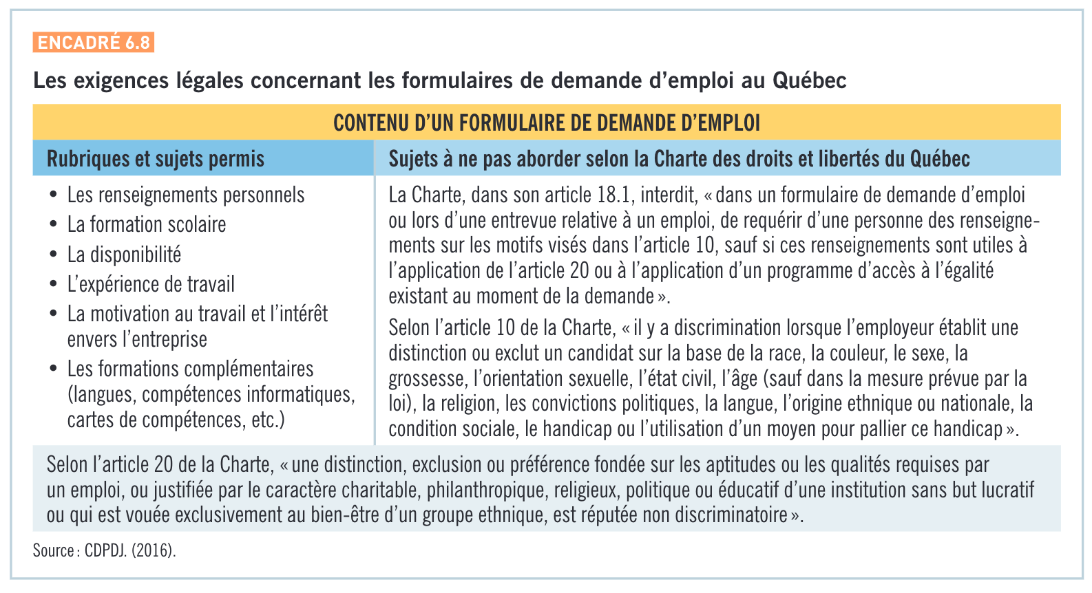
Le formulaire de demande d’emploi (suite)
Quelques sujets à ne pas aborder dans un formulaire de demande d’emploi
6.3 SUITE
© ERPI, tous droits réservés.
Reproduction sur support papier autorisée aux utilisateurs du manuel.
CHAPITRE 6 LA SÉLECTION, L’ACCUEIL ET
L’INTÉGRATION DES RESSOURCES HUMAINES
18
Notes:
Dupliquez la diapositive pour ajouter d’autres figures

Slide 19
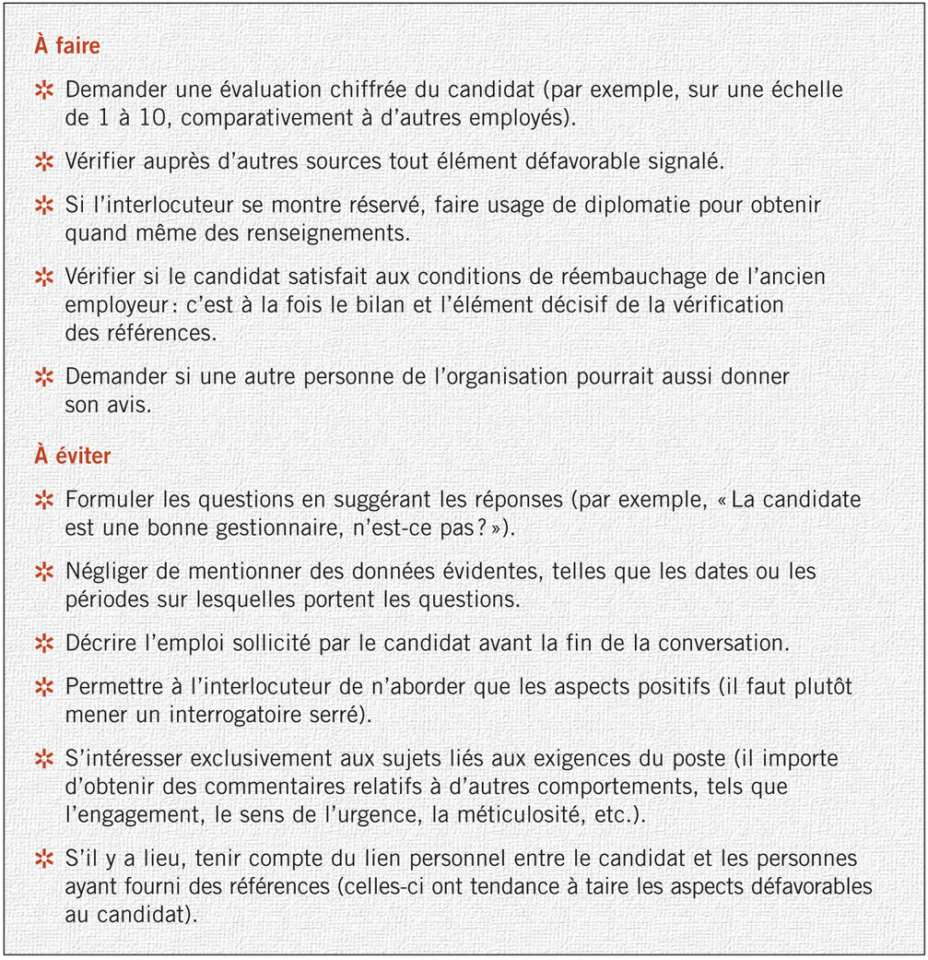
La vérification des références
6.3 SUITE
© ERPI, tous droits réservés.
Reproduction sur support papier autorisée aux utilisateurs du manuel.
CHAPITRE 6 LA SÉLECTION, L’ACCUEIL ET
L’INTÉGRATION DES RESSOURCES HUMAINES
19
Notes:
Dupliquez la diapositive pour ajouter d’autres figures

Slide 20
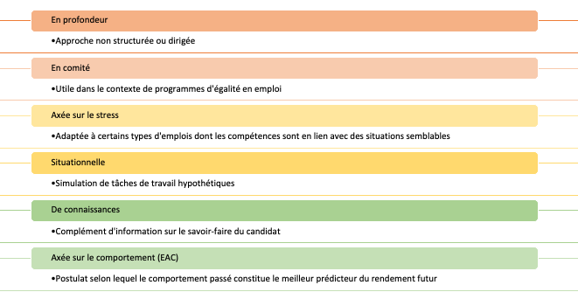
Les types d'entrevues de sélection
6.3 SUITE
© ERPI, tous droits réservés.
Reproduction sur support papier autorisée aux utilisateurs du manuel.
CHAPITRE 6 LA SÉLECTION, L’ACCUEIL ET
L’INTÉGRATION DES RESSOURCES HUMAINES
20
Notes:
Dupliquez la diapositive pour ajouter d’autres figures

Slide 21
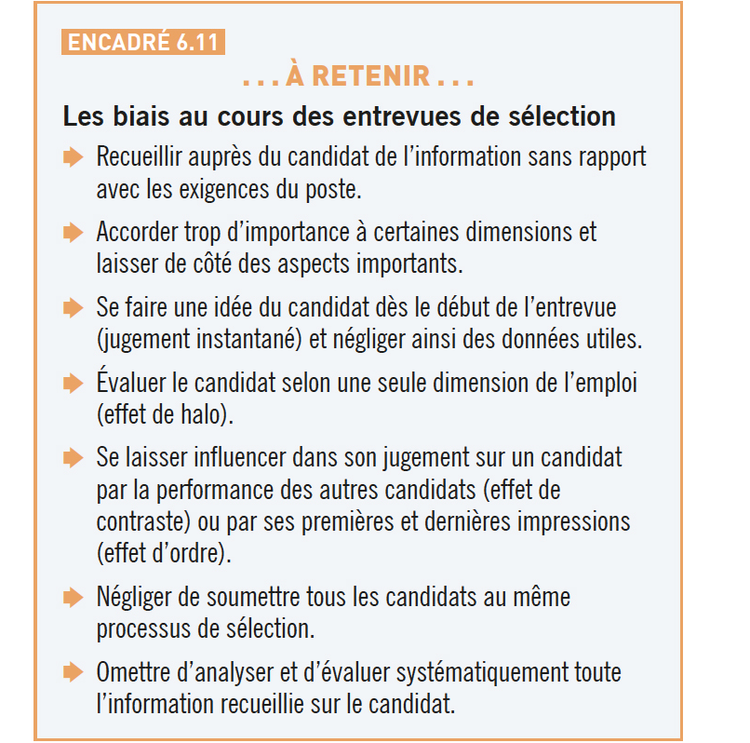
Les biais liés à l'entrevue de sélection
6.3 SUITE
© ERPI, tous droits réservés.
Reproduction sur support papier autorisée aux utilisateurs du manuel.
CHAPITRE 6 LA SÉLECTION, L’ACCUEIL ET
L’INTÉGRATION DES RESSOURCES HUMAINES
21
Notes:
Dupliquez la diapositive pour ajouter d’autres figures

Slide 22
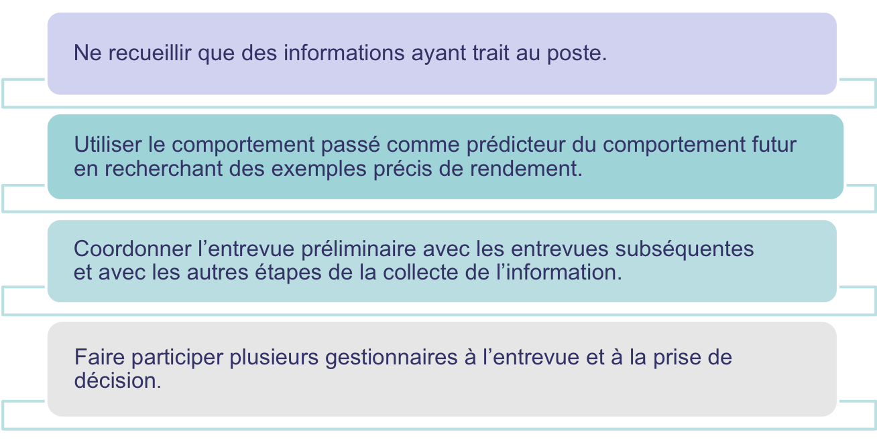
Les principaux moyens pour déjouer les pièges de l’entrevue de sélection
6.3 SUITE
© ERPI, tous droits réservés.
Reproduction sur support papier autorisée aux utilisateurs du manuel.
CHAPITRE 6 LA SÉLECTION, L’ACCUEIL ET
L’INTÉGRATION DES RESSOURCES HUMAINES
22
Notes:
Dupliquez la diapositive pour ajouter d’autres figures

Slide 23
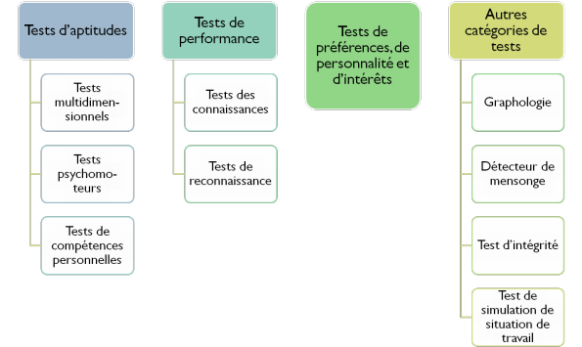
Les tests de sélection
6.3 SUITE
© ERPI, tous droits réservés.
Reproduction sur support papier autorisée aux utilisateurs du manuel.
CHAPITRE 6 LA SÉLECTION, L’ACCUEIL ET
L’INTÉGRATION DES RESSOURCES HUMAINES
23
Notes:
Dupliquez la diapositive pour ajouter d’autres figures

Slide 24
Le centre d’évaluation
6.3 SUITE
Six à douze personnes sont convoquées au centre d’évaluation pour une période
de un à trois jours. Le programme inclut un large éventail de techniques d’évaluation, telles que la résolution collective de problèmes, l’entrevue, l’épreuve du courrier, les tests, les exercices enregistrés sur DVD ou vidéocassettes et les questionnaires. On tente de simuler des situations et des problèmes auxquels se heurtent régulièrement les superviseurs de la fabrication. À la fin du programme, les évaluateurs rencontrent les candidats, puis ils préparent un rapport commun.
Le rendement des candidats sert souvent à établir les plans de carrière à l’interne,
à planifier les exigences et les besoins de l’organisation en matière de formation ainsi qu’à appuyer les décisions de sélection et d’affectation. On transmet
au candidat les résultats de son évaluation: il peut ainsi les utiliser à des fins personnelles, par exemple pour la planification de sa carrière.
© ERPI, tous droits réservés.
Reproduction sur support papier autorisée aux utilisateurs du manuel.
CHAPITRE 6 LA SÉLECTION, L’ACCUEIL ET
L’INTÉGRATION DES RESSOURCES HUMAINES
24
Notes:
Dupliquez la diapositive pour ajouter d’autres figures

Slide 25
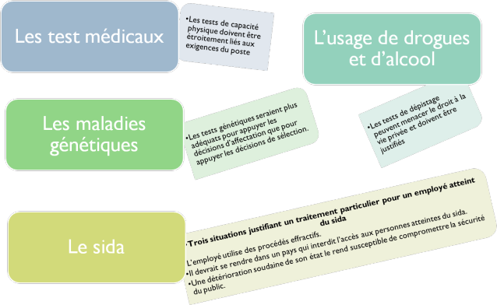
L’examen médical
6.3 SUITE
© ERPI, tous droits réservés.
Reproduction sur support papier autorisée aux utilisateurs du manuel.
CHAPITRE 6 LA SÉLECTION, L’ACCUEIL ET
L’INTÉGRATION DES RESSOURCES HUMAINES
25
Notes:
Dupliquez la diapositive pour ajouter d’autres figures

Slide 26
6.4 L’accueil et l’intégration des nouveaux employés
L’accueil consiste à présenter au nouvel employé l’organisation, les tâches qui lui sont confiées et ses collègues. Il est suivi du processus d’intégration, qui fait habituellement partie intégrante du processus
de dotation.
Dans son ensemble, le processus d’intégration informe le nouvel employé sur la culture et les normes organisationnelles, ce qui l’aide
à devenir plus efficace. Dans un cadre organisationnel donné, l’individu fait l’apprentissage des valeurs et des comportements à adopter ainsi que des connaissances sociales nécessaires pour assumer adéquatement son rôle.
© ERPI, tous droits réservés.
Reproduction sur support papier autorisée aux utilisateurs du manuel.
CHAPITRE 6 LA SÉLECTION, L’ACCUEIL ET
L’INTÉGRATION DES RESSOURCES HUMAINES
26
Notes:
Dupliquez la diapositive pour ajouter d’autres figures

Slide 27
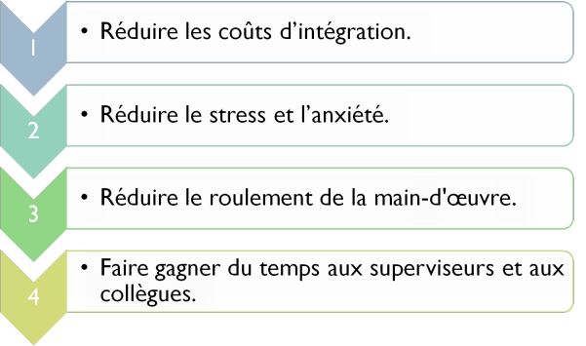
Les objectifs de l’accueil et de l’intégration
6.4 SUITE
© ERPI, tous droits réservés.
Reproduction sur support papier autorisée aux utilisateurs du manuel.
CHAPITRE 6 LA SÉLECTION, L’ACCUEIL ET
L’INTÉGRATION DES RESSOURCES HUMAINES
27
Notes:
Dupliquez la diapositive pour ajouter d’autres figures

Slide 28
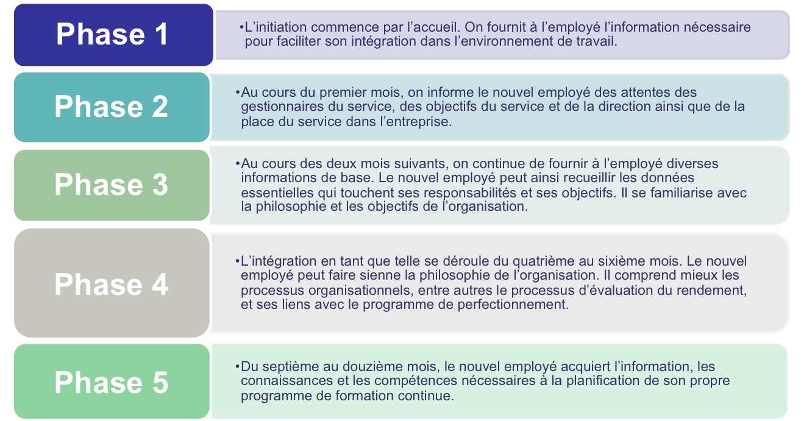
Les étapes du processus d’intégration
6.4 SUITE
© ERPI, tous droits réservés.
Reproduction sur support papier autorisée aux utilisateurs du manuel.
CHAPITRE 6 LA SÉLECTION, L’ACCUEIL ET
L’INTÉGRATION DES RESSOURCES HUMAINES
28
Notes:
Dupliquez la diapositive pour ajouter d’autres figures

Slide 29
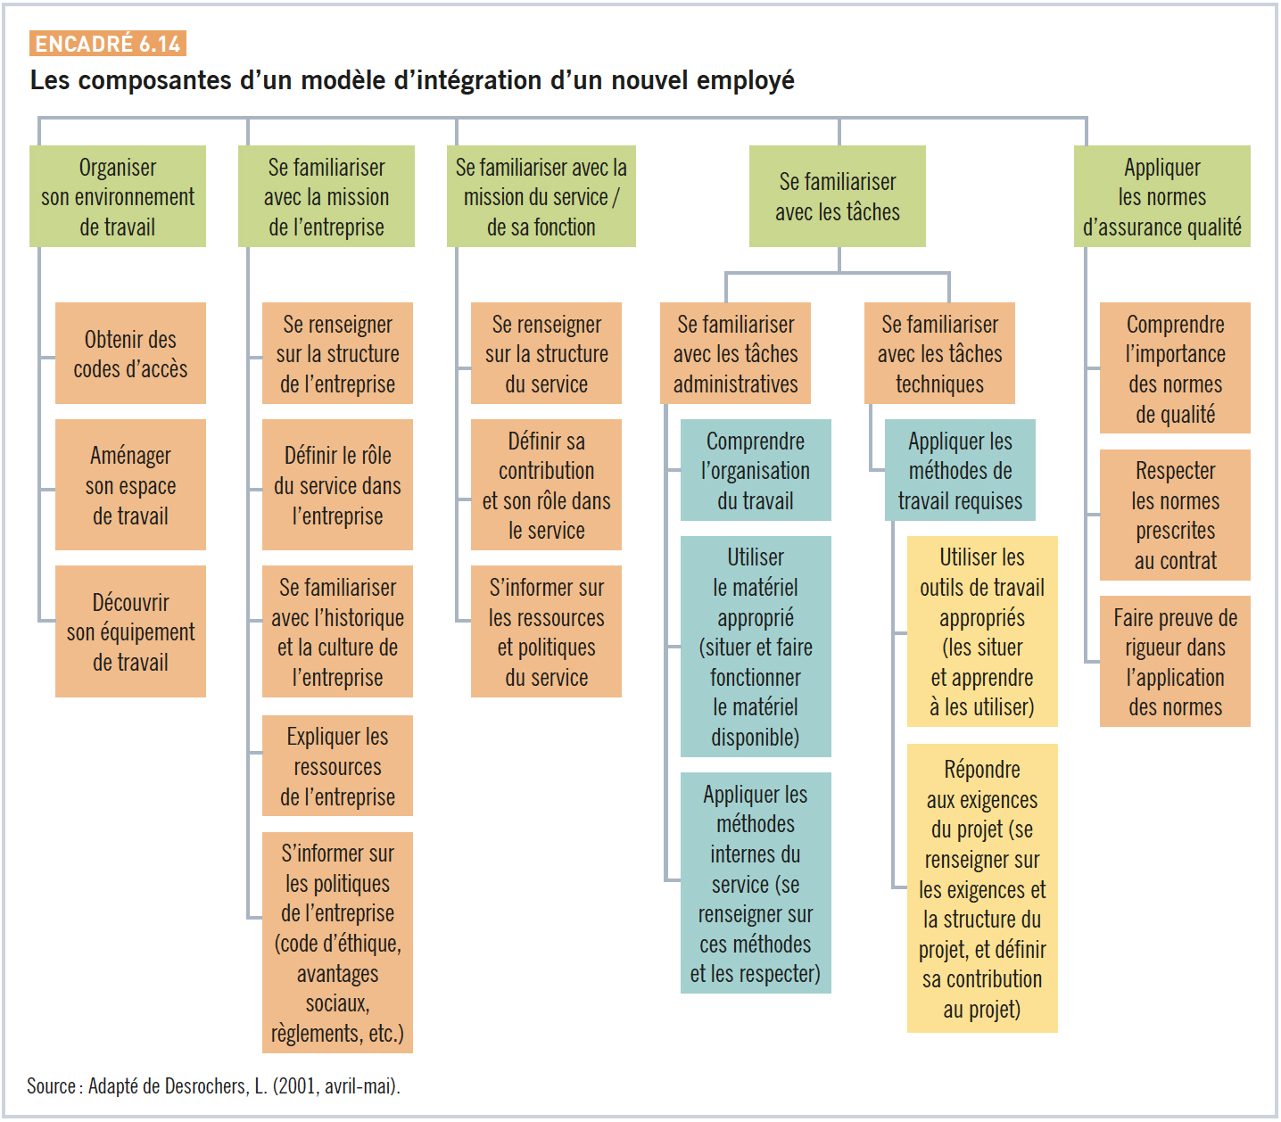
Les éléments du processus d’intégration
6.4 SUITE
© ERPI, tous droits réservés.
Reproduction sur support papier autorisée aux utilisateurs du manuel.
CHAPITRE 6 LA SÉLECTION, L’ACCUEIL ET
L’INTÉGRATION DES RESSOURCES HUMAINES
29
Notes:
Dupliquez la diapositive pour ajouter d’autres figures

Slide 30
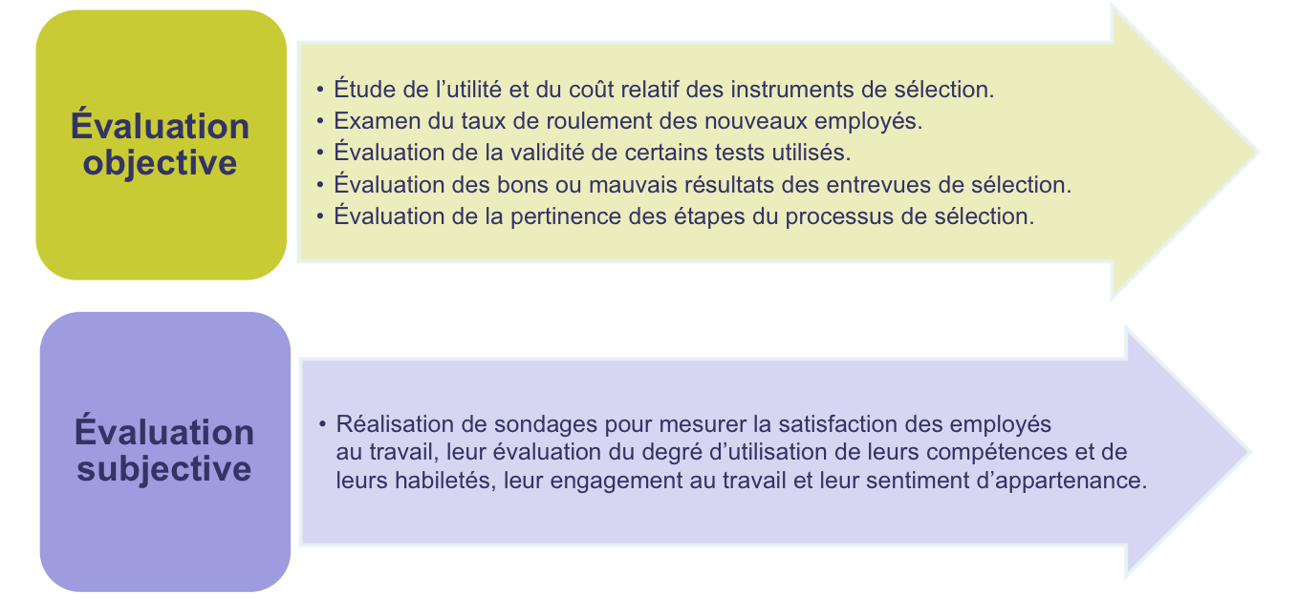
6.5 L’évaluation de la sélection ainsi que des programmes d’accueil et d’intégration
© ERPI, tous droits réservés.
Reproduction sur support papier autorisée aux utilisateurs du manuel.
CHAPITRE 6 LA SÉLECTION, L’ACCUEIL ET
L’INTÉGRATION DES RESSOURCES HUMAINES
30
Notes:
Dupliquez la diapositive pour ajouter d’autres figures

